Slide 1
股票分析与预测报告
量化分析QuandlFinance

Slide 2
吴通控股: 2019-03-12 to 2019-06-20

Slide 3
总结
吴通控股 收盘 上涨,收盘价格每股 5.76 元,时间 2019-06-20.
最高价: 6.12
最低价: 5.68
收盘价: 5.76

Slide 4
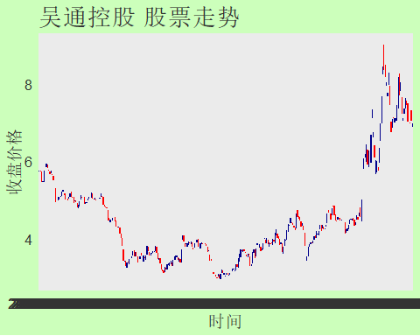
历史走势
Stock prices

Slide 5
吴通控股 最近一周表现
date | open | high | low | close
20190620 | 6.89 | 7.08 | 6.68 | 6.98
20190619 | 7.32 | 7.37 | 7.00 | 7.03
20190618 | 7.00 | 7.11 | 6.91 | 6.98
20190617 | 7.01 | 7.15 | 6.90 | 7.01
20190614 | 7.50 | 7.66 | 7.01 | 7.02
20190613 | 7.55 | 7.75 | 7.33 | 7.45
20190612 | 7.35 | 7.95 | 7.18 | 7.64

Slide 6
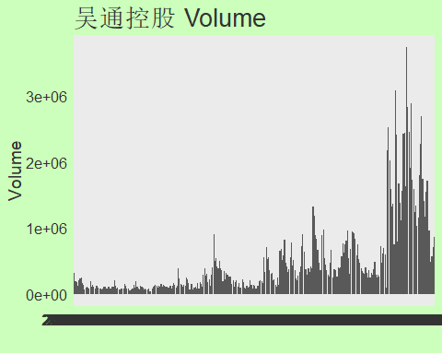
交易量
吴通控股 今天的交易量是 316,929.3 日期 2019-06-20. 平均交易量 471,014.1 股.
Trading volume

Slide 7
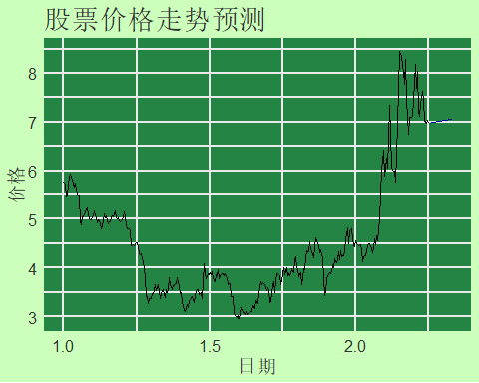
走势预测 超级机器学习

Slide 8

走势预测 模拟人脑细胞预测

Slide 9
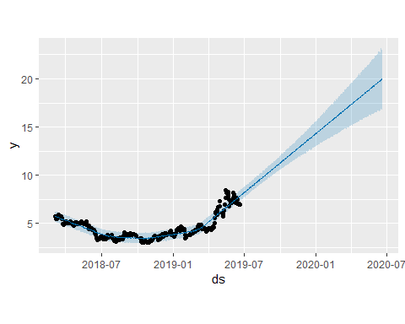
走势预测 AI人工智能预测

Slide 10
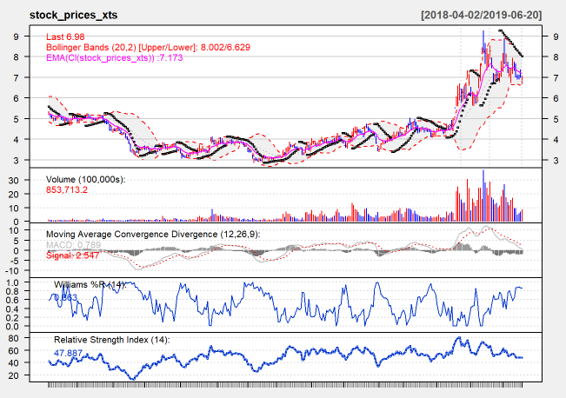
多维度指标分析

Slide 11
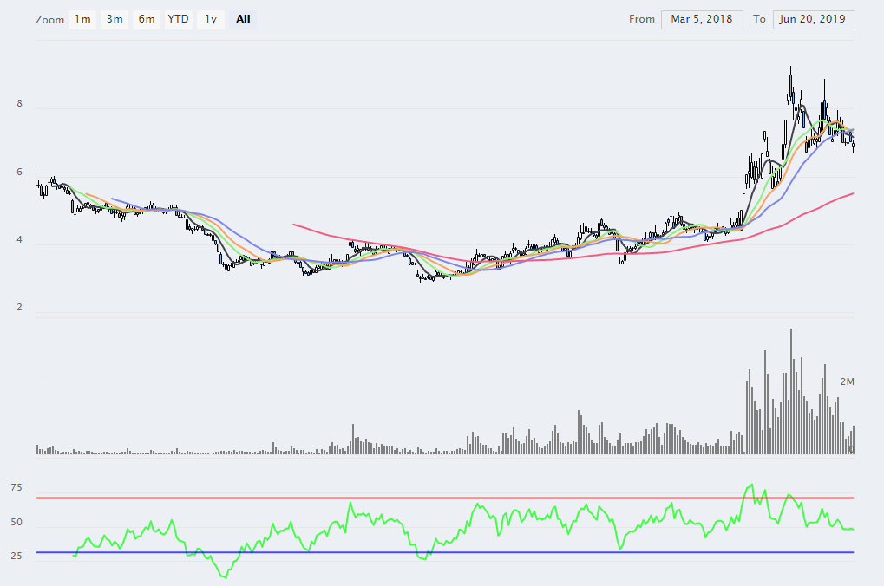
买入和卖出信号
红色线为卖出线，蓝色线为买入线，触碰到红色线后卖出！！本图中包含了短期，中长期投资策略，以及基于多维度指标的双重买入卖出信号。

Slide 12
投资策略建议
整体建议先卖出：
理由：
根据波浪理论，该股票目前处于五波上涨三波下降的第一个下降波结束第二个小幅反弹波开始，近期如果出现反弹先卖出，中长期来看一直距离蓝色买入线还有一定的距离，加上模型预测概率，近期趋势有企稳的迹象，但企稳后下跌概率仍然非常大，所以企稳后卖出。

